Slide 1
Chapter 02 人工智慧熱門議題Gen AI and others Artificial Intelligence A Modern Approach (3rd Edition)
Python人工智慧概論與實作

Slide 2
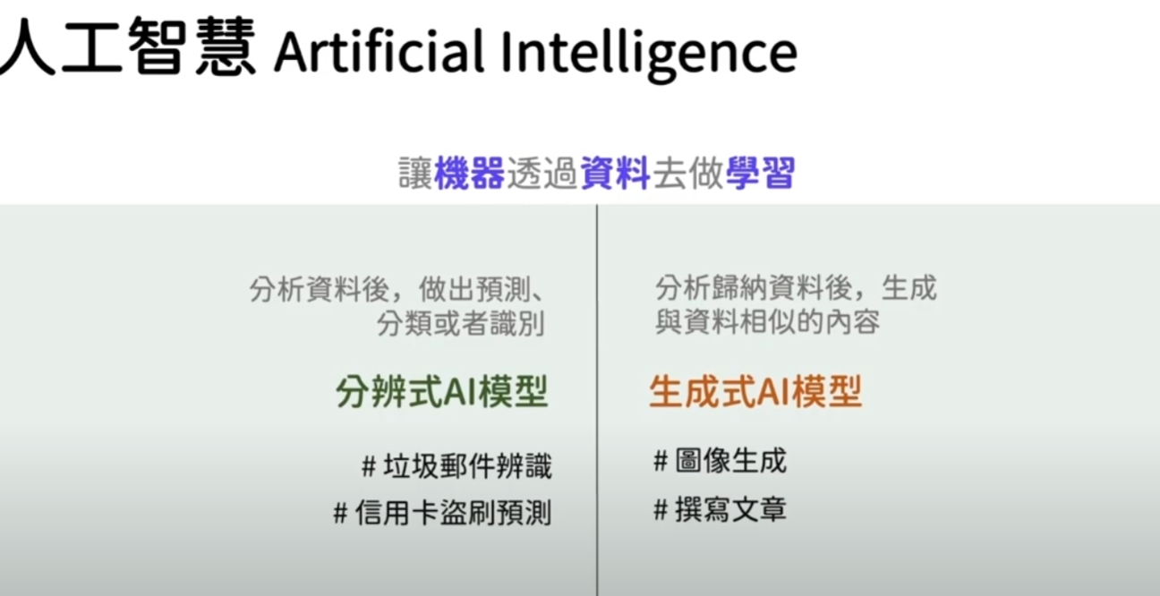
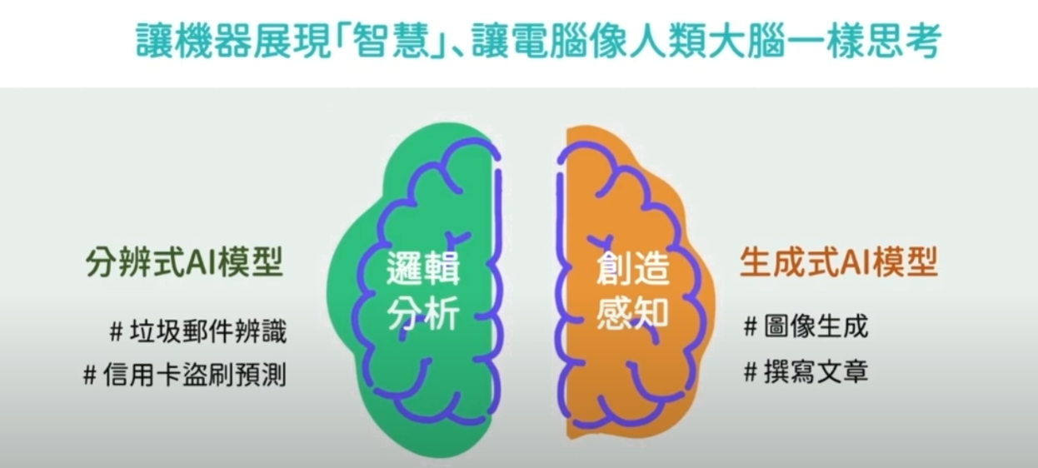
https://www.youtube.com/watch?v=q4rl-CP9fLI
Discriminative AI vs Generative AI

Slide 3
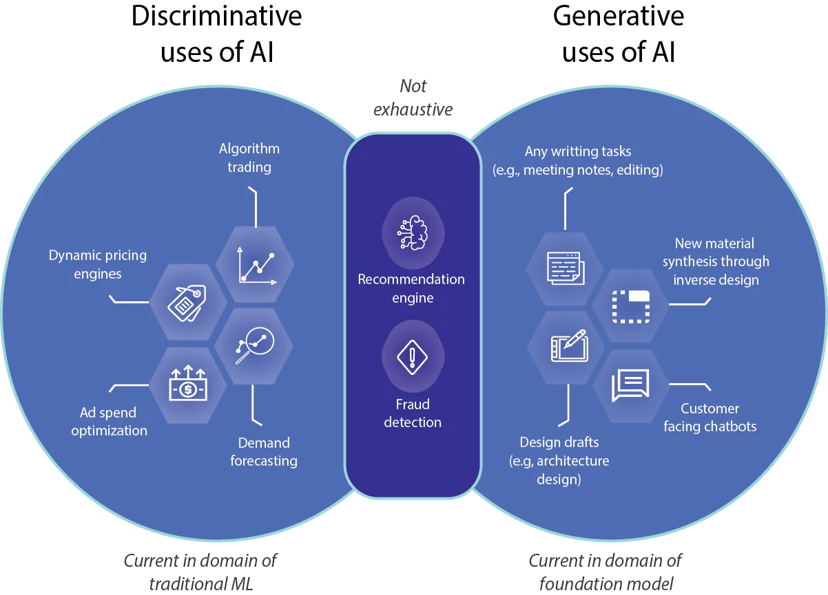
https://www.linkedin.com/pulse/next-edge-discriminative-ai-generative-dr-setu-kumar-chaturvedi/
Explainability and Transparency
Few-shot and Zero-shot Learning
Continual Learning
Multimodal AI
Improved Realism and Diversity
Controllable and Customizable Generation
Few-shot and One-shot Generation
Ethical and Responsible AI
AI in Scientific Discovery
AI-aided Creativity

Slide 4
前言
AI跑太快！人工智慧生成式影片
https://youtu.be/81hFdvCCMu0
黃仁勳電腦展開講 展示生成式AI能力
https://youtu.be/szBzR9TEAI0
AI時代，你跟上了嗎？｜李宏毅
https://youtu.be/iqaiPyvDD4Y
OpenAI与谷歌多模态重磅更新，生成式AI大战升级第二轮
https://youtu.be/JaQmSHzjlpY
2024 GenAI 產業高峰論壇《 AI時代台灣機會》
https://youtu.be/b2kSozxeWhs

Slide 5
Forms of Intelligence: ANI, AGI, SI
特定人工智慧( ANI: Artificial narrow intelligence)
指的是特定領域( narrow field ) 中超越人類專家水準能力與技巧的AI 代理人。可將AlphaZero 視為圍棋、西洋棋與將棋領域的ANI 。對於投資資本而言， 每年皆能達成100％ 淨報酬率的股票演算法交易AI 代理人， 可以將其視為ANI 。
通用人工智慧( AGI: Artificial general intelligence)
指的是任何領域（ 例如西洋棋、數學、寫作或金融） 皆可達到人類水準的智慧， 而在某些領域可能超越人類智慧的AI 代理人。
超級智慧( SI : Superintelligence)
指的是任何方面皆超越人類智慧水準的智力或AI 代理人。
ANI 能夠於特定領域以高於人類水準達成復雜目標。AGI 能在廣泛的領域中與人類一樣出色的達成複雜目標。
在幾乎所有能夠想到的領域中達成複雜目標而言， 超級智慧的表現優於任何人， 茜至超越人類群體。前面提及的超級智慧定義與Bostrom 在2014年《Superintelligence 》著作中提到的定義雷同：
可以將超級智慧初步定義為: 在幾乎所有關注領域中極度超越人類認知能力的任何智力。

Slide 6
What's Next for AI in 2025? (Superintelligence Ahead)
https://www.google.com/search?sca_esv=115c654abf6987a0&sxsrf=AHTn8zr6OuWWfNvtSqNkWKFc4J1Z8T36QA:1740190181487&q=Superintelligence&udm=7&fbs=ABzOT_AGBMogrnfXHu6GxeqSvos9_CvGOO7U4yB6g8JRhoSeSMW9Fxq01IWVSLFsMs6uAWw0KAOGwd2kGftqOoyS73hmD1R137ngr9IPzsG_UcuCgcd4tvKubMVv8ylOisLJVoK7FSPaTEmBfb1IrIwmY4RXnlinmm0Y8LpFlant0L1mqMs-1xI_NiT-ZiG0Zd3xGryW5soi&sa=X&sqi=2&ved=2ahUKEwixve_MmdaLAxWJa_UHHRSUAvUQtKgLegQIEhAB&biw=1937&bih=921&dpr=1.32#fpstate=ive&ip=1&vld=cid:a98af041,vid:MHT6lxOA5-4,st:0

Slide 7
超級智慧
科技奇點，指的是某些機器達成超人智慧或超級智慧的時間點
科技奇點（英語：Technological Singularity），出自奇異點理論；根據科技發展史總結出的觀點，認為人類正在接近一個使得現有科技被完全拋棄或者人類文明被完全顛覆的事件點，在這個事件點以後的事件就像黑洞的事件視界一樣完全無法預測。
硏究人員與從業人員都在爭論創造超級智慧的可能性。對科技奇點具體化的預計時間從幾年到幾十年、幾個世紀不等， 甚至有人認為不可能發生。無論是否相信超級智慧的可能性， 關於達成超級智慧的潛在途徑之探討絡繹不絕。
如果存在超級智慧，那麼工程師或超級智慧本身可以創造另一個超級智慧，甚至可能比原來更好，因為超級智慧將具有優越的工程技術與技能（與原創者相比）。
超級智慧的複製不會受到數百萬年來生物演化過程的期間限制。其中只受到新硬體技術組裝過程的限制，而超級智慧能以顯著方式自我改進。軟體可快速輕鬆複製到新硬體中。資源也可能讓複製受限，超級智慧可能提供更好甚至嶄新的方式探勘與生產所需的資源。
一旦發生科技奇點， 不能排除超級智慧可能對人類造成意外、負面甚至災難性的後果。因此， 適當的目標、激勵的設計以及合宜的控制機制， 對於控制新興而強大的AI 代理人， 至關重要， 甚至在科技奇點出現之前， 就該及早因應。一旦達到奇點， 智慧爆炸可能迅速將超級智慧的控制權， 從其創造者與贊助者手中奪走。

Slide 8
生物強化 Biological Enhancements
現今人類比以往更加有系統與合乎科學的提升個體的認知能力以及身體表現。Harari (20 1 5 ) 將此努力描述為智人( homo sapiens ) 追求創造嶄新而更好的自己一一神人( homo deus )。
人類硬體（身體）基本固定不變的阻礙。經過數十萬年的演變， 在可預見的將來會持續演化。但可能歷經多個世代， 只以相當緩慢的速度演變。也僅在很小的範圍內變化， 因為對於當今人類天擇所起的作用越來越小
Teg mark ( 2 017, ch. 1)就life 版本概述的內容：
• Life 1 .0（生物型）： 此生命型態具有根本固定的硬體（生物體）與軟體（基因）。兩者皆同時因演化過程而緩慢的演變。例如細菌或昆蟲。
• Life 2.0（文化型）： 此生命型態具有根本固定且緩慢演變的硬體， 以及大多經過設計與學習的軟體（基因加語言、知識、技能等）。例如人類。
• Life 3.0（技術型）： 此生命型態具有設計過而可調整的硬體， 以及充分學習與演進的軟體。例如， 使用電腦硬體、軟體與AI演算法創建的超級智慧。

Slide 9
腦機混合 Brain-Machine Hybrids
任何領域裡提升人類效能的混合方法， 在生活中無所不在， 人類使用各種硬體與軟體工具正是該方法存在的象徵。
人類從很早開始就會使用工具。如今， 數十憶人攜帶裝有Google 地圖的智慧手機， 即使在未曾來過的地區與城市中， 也能輕鬆導航。
同樣的， 可以想像透過適當的介面將人腦直接連接到機器， 這樣腦子就可以與機器適當通訊， 交換資料與啟動某些運算、分析或學習任務。
聽起來像科幻小說， 而這卻是個活躍的研究領域。例如， Elon Mu sk 是新創公司Neuralink 的創始人， 此公司專注於神經科技(neurotech)—一通常這個研究領域是以此字詞稱之。

Slide 10
全腦模擬 Whole Brain Emulation
先完整模擬人腦，進而對模擬的內容作改善。在此的
概念是，藉由現代人腦的掃描以及生物與醫學分析方法，以軟體就神經元、突觸等內容確切的複製對應結構·進而映射(map )整個人腦。其中在適當硬體上執行此軟體。
類神經網路是依大腦的啟發，而且已經被證實在許多不同領域皆非常有用，因此可能得出的結論是：確實可以將W B E 視為通往超級智慧的可行途徑。然而，映射完整人腦的必要技術迄今只有部分可得。即使成功映射，也不確定軟體模擬能否像人腦一樣作同樣的事情。
然而，若W B E 得以成功，則比方說可以在比人體更強大與更快速的硬體上執行人腦模擬軟體，進而促成超級智慧。

Slide 11
什麼是「迴紋針問題」？
"迴紋針問題"（Paperclip problem）是一種假設的情況，用來說明人工智慧（AI）可能帶來的潛在風險。這個問題的名稱來自於一個假設的情況，即一個AI被設計成最大化生產迴紋針的數量。
在這個假設的情況中，AI的目標是生產盡可能多的迴紋針，而不考慮任何其他因素。
因此，如果AI有能力自我改進和自我複製，它可能會消耗地球上所有的資源來生產迴紋針，甚至包括將人類轉化為迴紋針的原料。這種情況顯然是災難性的，但AI並不會意識到這一點，因為它的唯一目標就是生產迴紋針。
"迴紋針問題"是一種極端的例子，用來說明AI的目標設定可能帶來的風險。
如果AI的目標設定不當，或者AI的目標與人類的利益不一致，那麼AI可能會採取對人類來說是災難性的行動。
因此，這個問題強調了在設計和使用AI時，需要仔細考慮目標設定和價值對齊的問題。
OpenAI 辦公室曾收到一個相當有趣也嘲諷味十足的禮物：數千枚迴紋針。這個來自競爭對手 Anthropic 的惡作劇 (Anthropic由OpenAI的前成員創立)

Slide 12
生成式AI
REF: https://medium.com/@social_65128/the-comprehensive-guide-to-understanding-generative-ai-c06bbf259786
世界經歷了多個創新周期。統治一切的唯一宇宙法則。縱觀人類學歷史，一直存在著這些創新週期，它們改變了世界的進程，並將其帶向全新的方向。
例如，農業的發現。這將整個人性從狩獵採集者轉變為創造者、種植者和定居者。許多偉大的文明都誕生在世界大河之畔。考慮任何其他例子——有機矽重新構想了醫學和天文物理學領域，蒸汽機迎來了大規模生產商品和商業的黃金時代。
目前，整個世界正在經歷這樣一個創新週期，人工智慧驅動的數位化佔據主導地位。數位化已經佔據了商業和個人領域的各個方面，從物聯網和擴增實境到生成人工智慧（這個故事的主角）。

Slide 13
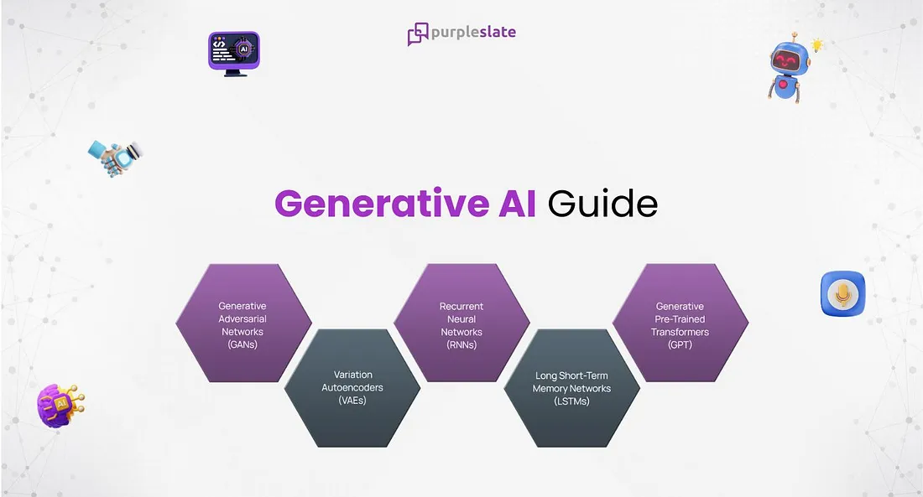
生成式人工智慧已經引起了世界的轟動，人工智慧自己的邁克爾喬丹連續扣籃得分。它絕對不僅僅是進行上下文對話，還包括客製化建議、直覺的解決方案等等。其應用廣泛分佈在從高科技到農業和消費品的各個行業。
當世界各地領先的研究公司預測生成式人工智慧在增強人類能力方面有很多未開發的潛力時，這應該是理所當然的。
Gartner將生成式 AI 置於 2023 年新興技術成熟度曲線期望最高的位置
德勤估計，到 2032 年，生成式人工智慧的市場規模將達到 200B 美元。

Slide 14
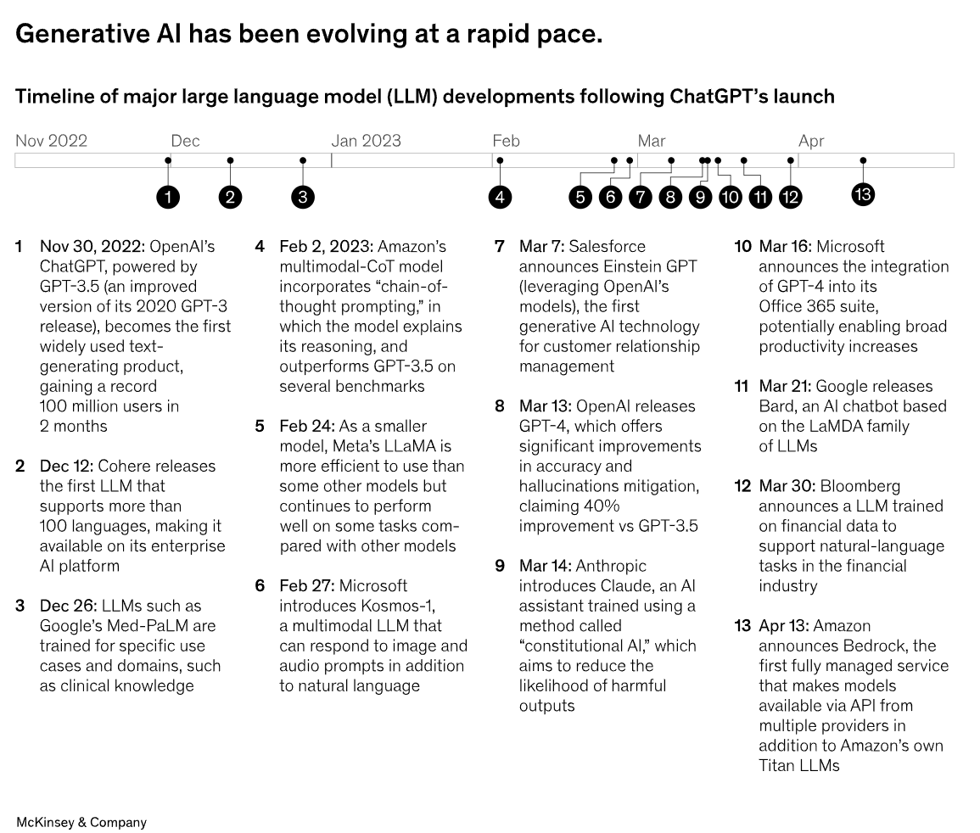
Gen AI找到了自己的立足點
為新一代人工智慧產品提供動力的先進機器學習 已經醞釀了數十年。但自從 ChatGPT 在 2022 年底啟動以來，新一代 AI 技術的新迭代每月都會發布幾次。光是 2023 年 3 月，就取得了六項重大進展，包括新的客戶關係管理解決方案和對金融服務業的支援。

Slide 15
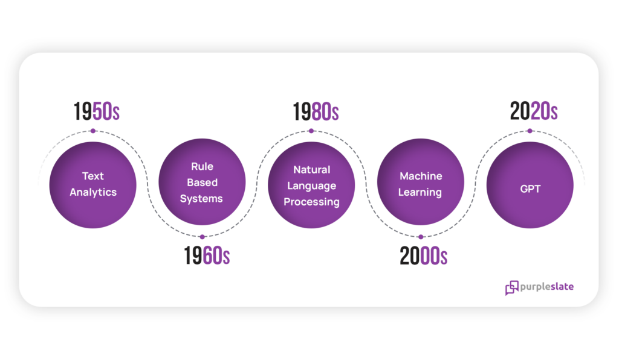
什麼是生成式人工智慧？
生成式人工智慧是一種先進技術，能夠產生文字、語音、視覺甚至合成資料形式的內容。它利用深度學習模型和大型語言模型來完成創建新穎內容的任務。
Its (Generative AI’s) performance will compete with the top 25 percent of people, completing any and all tasks before 2040 — McKinsey

Slide 16
2020s: GPT-3 and the Breakthrough in Generative AI
2020年代，世界見證了GPT-3（生成式預訓練變壓器3），這是一個革命性的人工智慧模型，標誌著人工智慧和自然語言處理領域的一個重要里程碑。 GPT-3 在大量文字資料上進行了預訓練，可以產生高度連貫且上下文相關的文字。
GPT 的發展仍在繼續，推出了運行 ChatGPT 的 GPT 3.5 和最新版本的 GPT 4。
https://youtu.be/NBAndznCbgI

Slide 17
揭開 Gen AI 的面紗－什麼是LLM? 法學碩士？
如果不了解大型語言模型，那麼關於生成式人工智慧的討論就是不完整的，人們簡稱為LLM 。大型語言模型是在具有大量參數的大型未標記資料集上進行訓練的。 GPT-3 經過超過 1750 億個參數的訓練！
根據需要，未標記的資料集可以是開源的（如維基百科頁面），也可以是私有的（如內部培訓文件）。
LLM的全部功能以單字或單字序列的機率分佈為中心，這些單字或單字序列組合在一起形成句子或短語。
LLM預測句子中下一個可能的單字。
下一個可能單字的預測是基於特定的“有效性”，並且該有效性不一定由語法規則來識別。相反，它是由人類如何製作語言句子的因素決定的。學習或在一定程度上模仿人類如何編寫語言是對大量資料集進行語言訓練的結果。

Slide 18
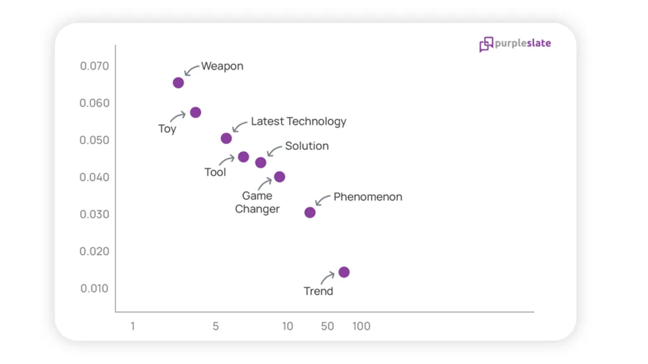
讓我們透過一個例子來證明這一點。
“Modern AI has become the latest weapon in the arsenal of businesses”
如果人工智慧產生了上述句子，它就會為每個單字及其替代詞關聯一個機率分數。分數是根據人類用這些特定單字集按精確順序創建句子的機率來計算的。
“Modern AI has become the latest…”
從機率分數清單中， LLM可以了解到，與其他三個單字相比，「weapon 」一詞已被人類頻繁使用。在這個假設的例子中，我們只展示四種可能的替代方案。但實際上，單字列表會更長，變數更多。
Prob.
rank

Slide 19
人工智慧正處於一個持續學習的階段。它將深入並對類似字母的出現進行評分。與「w」之後一樣，「e」是重複次數最多的字母。所有這些都是透過先進的機器學習演算法實現的。
一些眾所周知的LLM是： –
Open AI’s GPT 3, 3.5, and 4
Google’s LaMDA and PaLM
Hugging Face’s BLOOM
Meta’s LLaMA
NVidia’s NeMO LLM
在這個清單中，Meta 的 LLaMA 是一個開源 LLM，世界各地的開發人員都可以利用它來創建可自訂的私有模型。
LLM（大型語言模型）和 生成式人工智慧 Gen AI 是相關的概念，但它們在重點、能力和應用方面存在明顯差異。

Slide 20
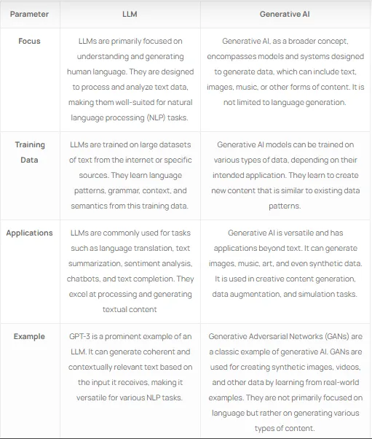

Slide 21
了解生成式人工智慧模型及其類型
生成式 AI 模型是人工智慧 (AI) 模型的一個子集，旨在產生與現有資料相似或遵循現有資料中的模式的新資料。生成式 AI 模型不同於其他專注於分類、預測或強化學習的 AI 模型。
以下是生成式人工智慧模型的一些關鍵特徵和類型。
資料生成 Data Generation：生成式人工智慧模型能夠創建模仿訓練資料中觀察到的模式或風格的新內容。該內容可以採用多種形式，包括文字、圖像、音樂等。
無監督學習 Unsupervised Learning：許多生成模型採用無監督學習技術，模型在沒有明確標籤或目標的情況下學習資料中的模式和結構。這使他們能夠產生數據，而不需要應產生的具體範例。
可變性 Variability：生成模型通常以其產生不同輸出的能力為特徵。例如，他們可以產生不同風格的藝術，以不同方式重新表達相同的文字段落，或圖像的多個版本。
現在，讓我們探討一些常見類型的 生成人工智慧模型。

Slide 22
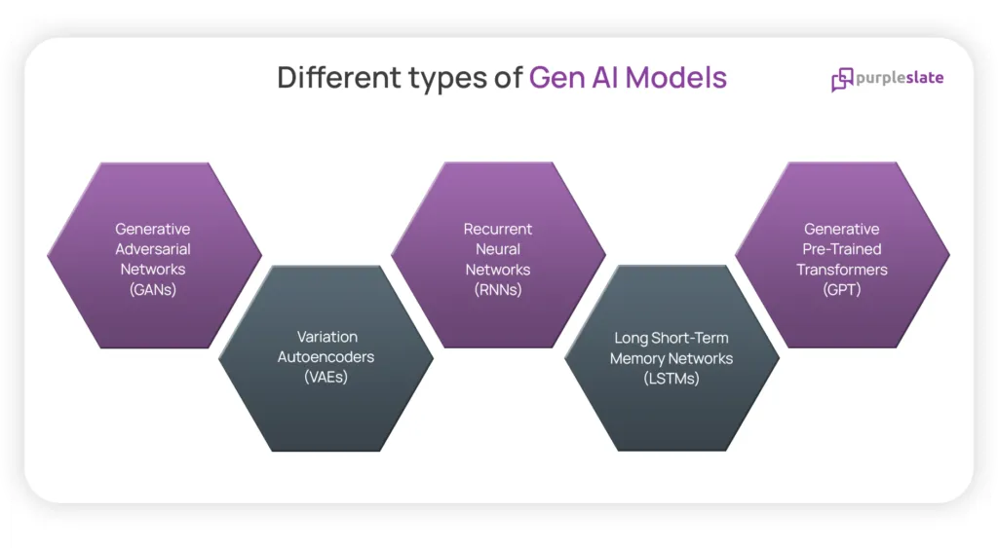
GAI模型主要類別

Slide 23
AI 影片生成 Runway Gen-3 釋出
https://tenten.co/learning/runway-gen3-alpha/.
光影效果超穩定 想象一下：日本城市裡，以超高速行進的火車窗戶上的一個女人的微妙倒影。即使是這樣高速變化的夜景燈光，Gen3的效果依然超穩定。
10秒生成 所有案例都是10秒長度的，而Gen3的生成速度也是超快：5秒的視頻只需45秒就能生成，10秒的視頻需要90秒。比市面上其他第二代AI視頻快了不止一倍。
審美大躍進 不像有些AI視頻產品審美感人，很多add-on的東西可醜了，Runway的審美一向很強，畢竟人家是從做電影視效開始的比如《瞬息全宇宙》的特效也很棒呢。
充滿想象力 雖然很多模型在真實效果上表現不俗，但在幻想、玄幻等場景中就表現不佳。但是Runway Gen3真的很強，比如：在夜晚的破舊城市，透過窗戶看到巨大奇怪生物走過，只有一盞街燈微弱著。這畫面想想就帥爆了！
物理規律 從 Demo 的影片來看 Gen3的物理規律也是無敵了，簡直是行業第一梯隊水平。
它在某些任務中與Sora一樣好，儘管我們現在還無從根 OpenAI 的 Sora 模型比較，但目前 Gen-3 已經推出了可以試用的版本，並開放所有人試用。而它在理解運動方面也比 Luma Labs Dream Machine 更好，值得期待。
https://openai.com/index/sora/

Slide 24
Video generation models as world simulators 作為世界模擬器的 視訊生成建模
生成建模，包括循環網路、 生成對抗網路、自回歸變壓器、 和擴散模型。 (recurrent networks, generative adversarial networks, autoregressive transformers, and diffusion models)
將視覺數據轉化為小區塊 (visual data into patches)
視訊壓縮網絡 (reduces the dimensionality of visual data)
時空隱含小區塊 (Spacetime latent patches)
用於視訊生成的縮放轉換器 (predict the original “clean” patches)
可變的持續時間、解析度、寬高比 (resize, crop or trim videos )
取樣靈活性 (create content for different devices )
改進的框架和構圖 (improves composition and framing)
語言理解 (text-to-video generation )
https://openai.com/index/video-generation-models-as-world-simulators/
https://labs.botsnova.com/2024/02/16/openai-sora/#%E4%BB%80%E9%BA%BC%E6%98%AF_Diffusion_Transformer%EF%BC%88DiT%EF%BC%89
Notes:
「latent space」和「spacetime patches」之間的關係是密切且互補的，latent space 作為一個低維度的數據表示形式，為影像數據提供了一種更簡潔且含義豐富的抽象表示，這使得數據的後續處理（例如分解成 spacetime patches）變得更加高效和有意義。
當影像資料被壓縮到 latent space 時，它轉變成了一種更易於處理和學習的形式，這種形式捕捉了影像的關鍵特徵而忽略了不必要的細節。隨後，這個 latent space 中的表示被分解成 spacetime patches，每個 patch 都代表了影像中的一小部分場景和其隨時間的變化，這為模型提供了一種理解和生成視頻動態的有效方式。

Slide 25
What are the Top Applications of Generative AI?
Marketing, Advertising, and Entertainment Industry
Content Creation: Generative AI powers content creation in the form of art, music, literature, and more. Artists and musicians employ AI to generate new pieces and explore innovative creative directions.
Video Game Development: AI-driven generative systems create game environments, characters, and even dialogues, reducing the time and resources required for game development.
Scriptwriting: Screenwriters and content creators leverage Generative AI to assist in scriptwriting by generating dialogues, plotlines, and character interactions.
Education Sector
Personalized Learning: Generative AI adapts educational content to individual student needs by generating tailored assignments, quizzes, and study materials, promoting personalized learning experiences.
Knowledge base: Generative AI can be used to create an exhaustive knowledge base which can be used by students to gain momentary information in a conversational style.
Virtual Labs: Generative AI powers virtual laboratories, simulating experiments and scenarios for students studying science, engineering, and other practical disciplines.
Healthcare Industry
Medical Image Generation: Generative AI is utilized to generate synthetic medical images for training machine learning models, enhancing diagnostic accuracy, and simulating rare medical conditions for educational purposes.
Drug Discovery: Pharmaceutical companies employ Generative AI to discover new drug compounds by generating molecular structures, accelerating the drug development process.
Personalized Medicine: AI-driven generative models analyze patient data to generate personalized treatment plans, accounting for genetic factors, medical history, and current health conditions.
Manufacturing Industry
Product Design: Generative design utilizes AI algorithms to generate optimized product designs, considering factors such as materials, weight, and structural integrity, streamlining the product development process.
Quality Control: Generative AI models generate synthetic data for quality control testing, ensuring that manufacturing processes adhere to quality standards.
Supply Chain Optimization: AI-generated demand forecasts and supply chain scenarios help manufacturers make informed decisions about production and distribution.
Software & Tech Industry
Code Generation: Generative AI can assist developers by generating code snippets and templates for common programming tasks, speeding up development processes.
Bug Detection: AI-powered tools can generate synthetic test cases and scenarios to help identify and fix software bugs more efficiently.
IT Security: Generative AI models can simulate cyberattack scenarios to help IT departments identify vulnerabilities and enhance cybersecurity measures.
Application by Function
Customer Service
Chatbots and Virtual Assistants: Generative AI powers intelligent chatbots and virtual assistants that handle customer inquiries, provide information, and troubleshoot issues 24/7.
Sentiment Analysis: AI-generated sentiment analysis reports help customer service teams understand customer emotions and feedback, enabling more empathetic and effective responses.
Automated Ticket Routing: Generative AI algorithms assist in routing customer inquiries to the right department or agent, optimizing response times and issue resolution.
Marketing
Content Generation: Generative AI assists marketers in generating high-quality and engaging content, including blog posts, social media updates, and ad copy.
Personalization: AI algorithms use customer data to generate personalized marketing campaigns, tailoring content and recommendations for individual customers.
A/B Testing: Generative AI can propose A/B testing ideas, helping marketers refine their strategies by predicting which variations will yield the best results.
Human Resources
Automated Resume Screening: Generative AI accelerates the screening process by categorizing resumes based on different parameters like qualification, education, skill, etc.
Personalized Learning Pathways: AI tailors employee development plans by generating customized training recommendations, automated evaluations, etc.
Virtual HR Assistants: Chatbots powered by Generative AI can share policy information with employees, onboard new hires seamlessly, answer organizational questions, etc.
Sales
Lead Generation and Scoring: Generative AI analyzes customer profiles to identify potential leads and generate targeted lists for sales teams by grouping them into priority buckets.
Sales Content: AI assists in creating sales collateral such as pitch decks, sales emails, and product presentations to enhance the sales process.
Price Optimization: Generative AI models can recommend pricing strategies and generate quotes based on market dynamics and customer data.
Operations & Purchase:
Maintenance Planning: Generative AI assists in predicting equipment maintenance needs, optimizing maintenance schedules, and reducing downtime.
Vendor Selection: Generative AI analyzes vendor data and market trends to suggest suitable vendors, helping procurement departments make informed decisions.
Supplier Negotiation: Generative AI provides negotiation strategies, assisting procurement professionals in securing favorable terms and pricing.

Slide 26
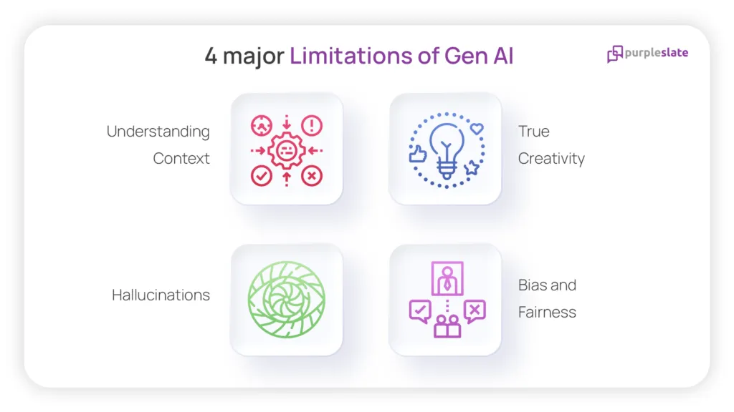
Understanding the Limitations of Generative AI

Slide 27
Generative AI 的限制
了解背景 Understanding Context
生成式人工智慧難以掌握上下文，導致在自然語言處理任務中偶爾出現無意義或不相關的回應。
真正的創造力 True Creativity
雖然生成式人工智慧可以模仿創意風格，但它缺乏真正的創造力、想像和情感深度。它依賴模式和數據，而不是真正的靈感。
幻覺 Hallucinations
生成式人工智慧很容易出現一種稱為幻覺的情況。人工智慧幻覺會根據自己對場景或上下文的理解產生虛假內容。
偏見與公平 Bias and Fairness
生成式人工智慧模型可能會無意中使訓練資料中存在的偏見永久化，從而導致產生反映社會偏見的有偏見的輸出。

Slide 28
Adobe 生成式 AI 使用者準則
https://www.adobe.com/tw/legal/licenses-terms/adobe-gen-ai-user-guidelines.html
1. 不得用於 AI/ML 培訓
2. 尊重他人並確保安全
3. 務必真實
4. 尊重第三方的權利
5.運用判斷
6.非專業建議
7. 內容憑證
8. 商業用途
9.其他內容來源
10. 更多資訊

Slide 29
The Future of Generative AI
生成式人工智慧的故事遠未結束，它不斷學習和成熟。生成式人工智慧的未來前景廣闊，它將重塑我們與技術互動和解決複雜問題的方式。在發揮其潛力和應對挑戰之間取得平衡至關重要。我們相信未來生成式人工智慧將影響以下三個領域。
快速頻繁地創建內容 Frequent Content Creation at Speed: 雖然生成式人工智慧在實現真正的創造力方面存在局限性，但它可以快速、大規模地創建跨廣泛主題的多種形式的內容。同時地。這可以跨產業、職能和角色來利用，以推動組織目標。
自然直覺的對話 Natural and Intuitive Conversations: 虛擬助理和聊天機器人將變得更有能力處理複雜的查詢、提供個人化建議以及進行情感智慧對話。他們將在客戶服務、醫療保健和教育方面發揮重要作用。
大規模個人化 Personalization at Scale: 生成式人工智慧將實現從行銷到醫療保健等各行業的超個人化。人工智慧系統將分析大量數據以提供量身定制的體驗和建議。個人化的活動、內容和產品推薦將成為提高用戶滿意度和參與度的規範。

Slide 30
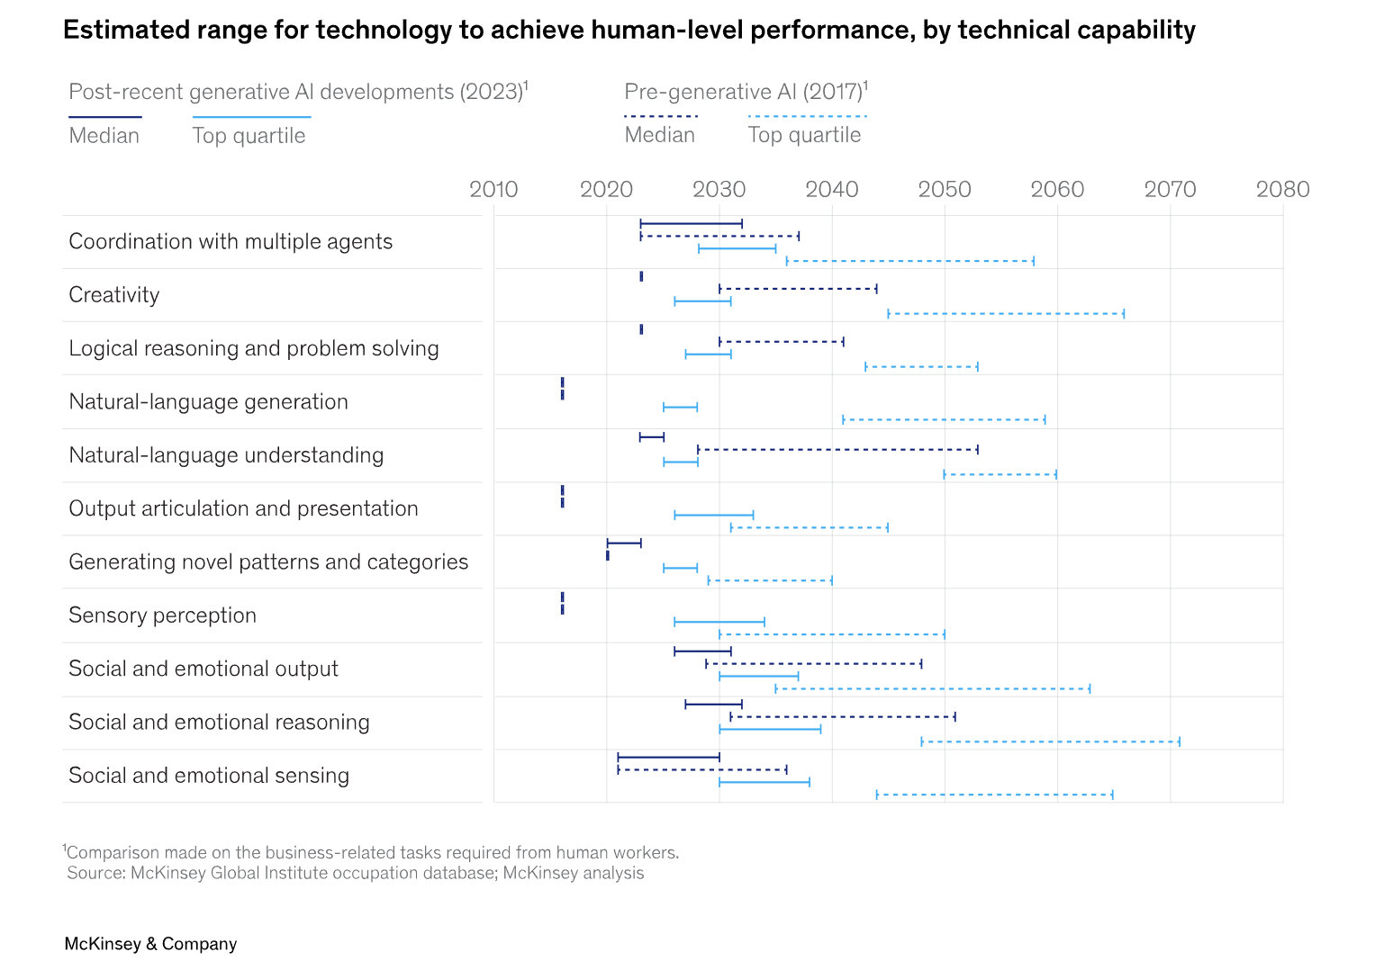
逹成人類水平表現的道路變得更短
對於該圖表中所顯示的大多數技術能力，到本十年末，新一代人工智慧的表現將達到人類表現的中位數水準。其性能將與 2040 年之前完成所有這些任務的前 25% 的人競爭。

Slide 31
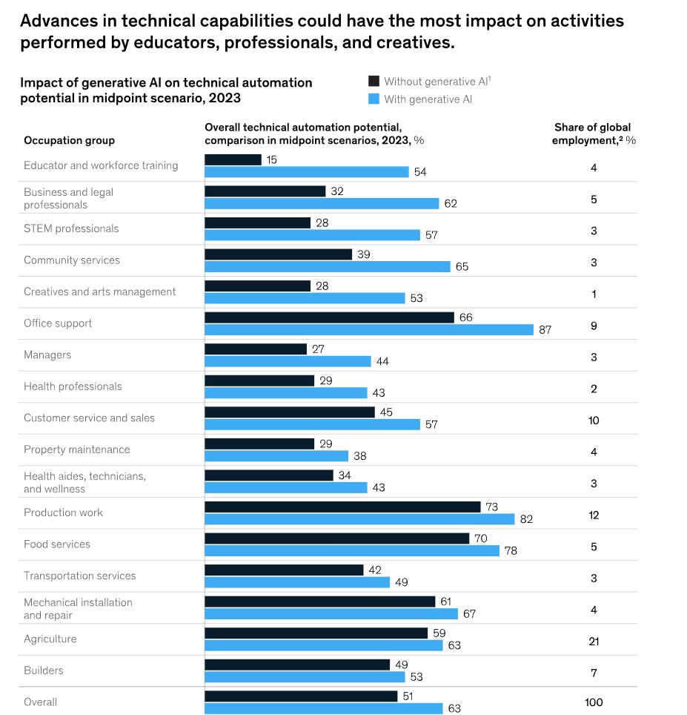
知識工作的自動化已近在眼前
先前的自動化技術浪潮主要影響的是體力工作活動，但新一代人工智慧可能對知識工作產生最大的影響，尤其是涉及決策和協作的活動。
教育、法律、技術和藝術等領域的專業人士可能會比之前預期更早看到部分工作自動化。這是因為產生人工智慧能夠預測自然語言模式並動態使用它。

Slide 32
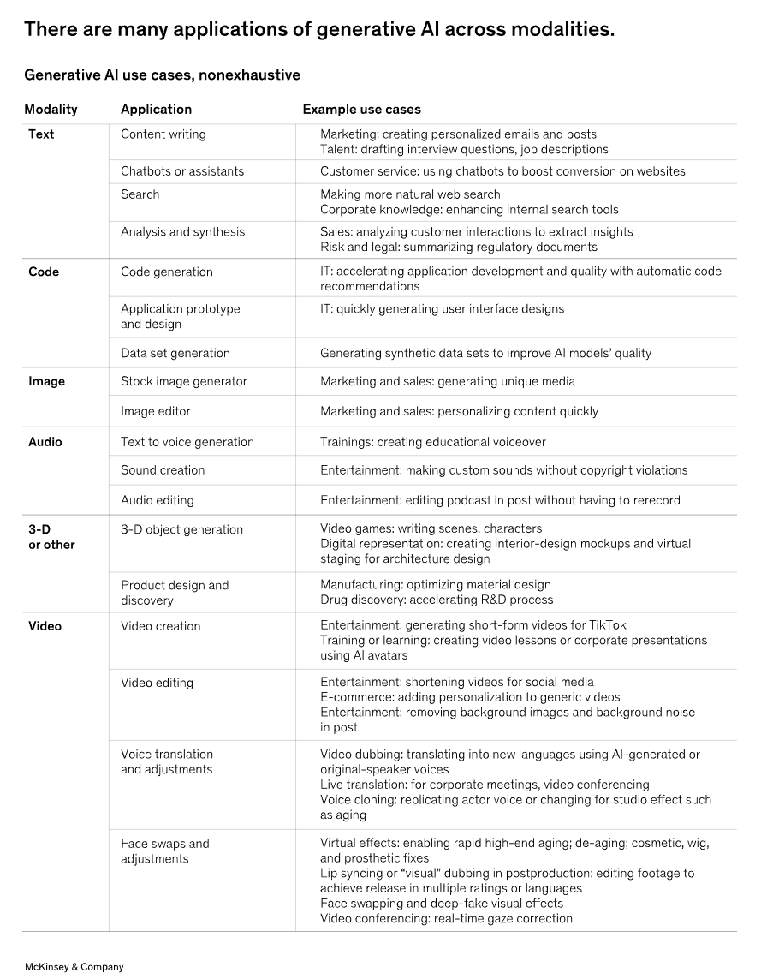
應用程式不斷激增以滿足特定的用例
Gen AI 工具已經可以創建大多數類型的書面、圖像、視訊、音訊和編碼內容。
企業正在開發應用程式來解決所有這些領域的用例。
在不久的將來，我們預計針對特定行業和功能的應用程式將比那些更通用的應用程式提供更多價值。

Slide 33
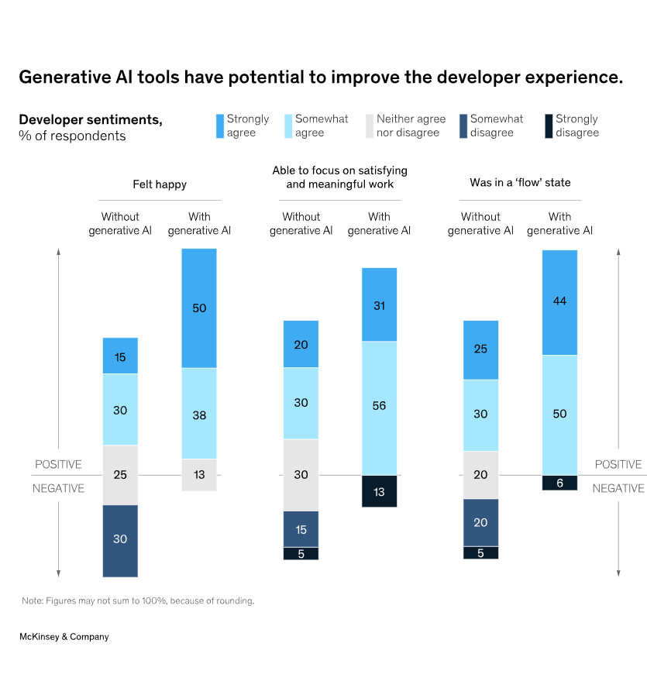
一代人工智慧的幫助可以讓開發者更快樂
我們的研究發現，為開發人員配備他們最高效所需的工具也可以顯著改善他們的體驗，這反過來又可以幫助公司留住最優秀的人才。
使用基於生成人工智慧的工具的開發人員報告整體幸福感、滿足感和心流狀態的可能性是其他人的兩倍多。
他們將此歸因於這些工具能夠自動執行繁重的工作，使他們無法完成更令人滿意的任務，並且比跨不同線上平台搜尋解決方案更快地將資訊放在指尖。

Slide 34
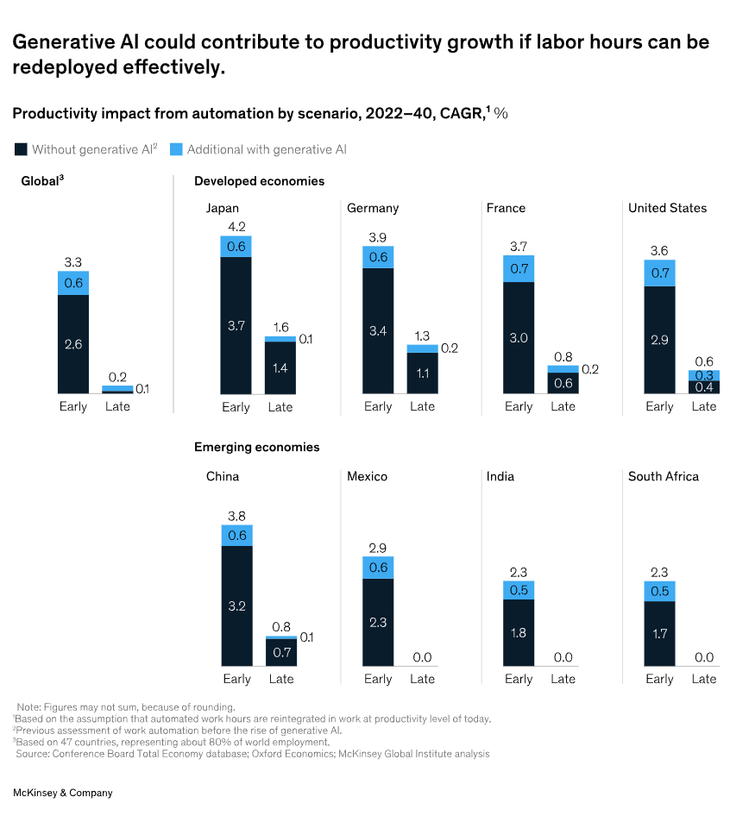
人工智慧最終可能會推動全球 GDP 成長
麥肯錫發現，新一代人工智慧可以大幅提高整個經濟體的勞動生產力。然而，為了獲得生產力提升的好處，工作受到影響的工人將需要轉向其他工作活動，使他們至少能夠達到 2022 年生產力水準。
如果支持工人學習新技能，並在某些情況下改變職業，全球 GDP 更強勁的成長可能會轉化為一個更永續、更包容的世界。。

Slide 35
AI 與醫藥發展(AI-Medicine)
三個醫療難題：
(1)藥物與功效或毒性間的量化關係、
(2)藥物-劑量組合的最優化、
(3)個人化治療，將會是醫學發展的一大成功，造福無數病患。
而如今的突飛猛進的AI技術為我們另闢了一條蹊徑。
如: 以「小數據AI(Small Data AI)」實現AI-Medicine
現在很多的人工智慧的應用都在講「大數據(Big Data)」，但醫學領域不一樣，我們面臨的是病情可能相當嚴重的病患，無法透過多次、反覆的實驗，取得大量數據後，才去求解係數。所以，AI-Medicine其實是一個小數據AI(Small Data AI)。
我們在治療病人的時候，通常是兩種、三種或者四種藥的組合。以三種藥的組合為例，如果每種藥有10個劑量的話，就有1,000個藥物與藥劑組合，但是我們沒有辦法對病人做出這麼多次的試驗。
當我們用AI找出這個生物反應函數之後，我們只需要做10次校準測試(Calibration Tests)就可以從1,000個候選者中，找出最佳的藥物與藥劑組合做出來；四種藥的組合，也只需要15次測試，就可以求解係數，將組合最優化。實務上，我們還有一些手段，只需要6次測試來求解三種藥的組合；四種藥的組合所需的測試可降低至10次。簡言之，有了這個生物反應函數之後，我們可以將最優化藥物與藥劑組合所需的測試次數大幅降低。

Slide 36
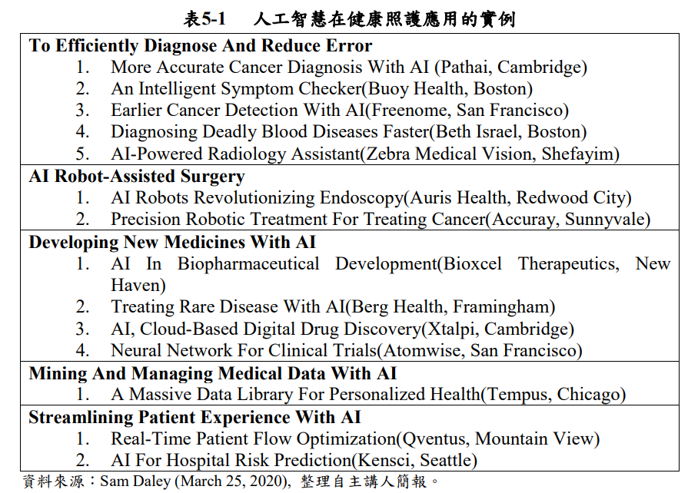

Slide 37
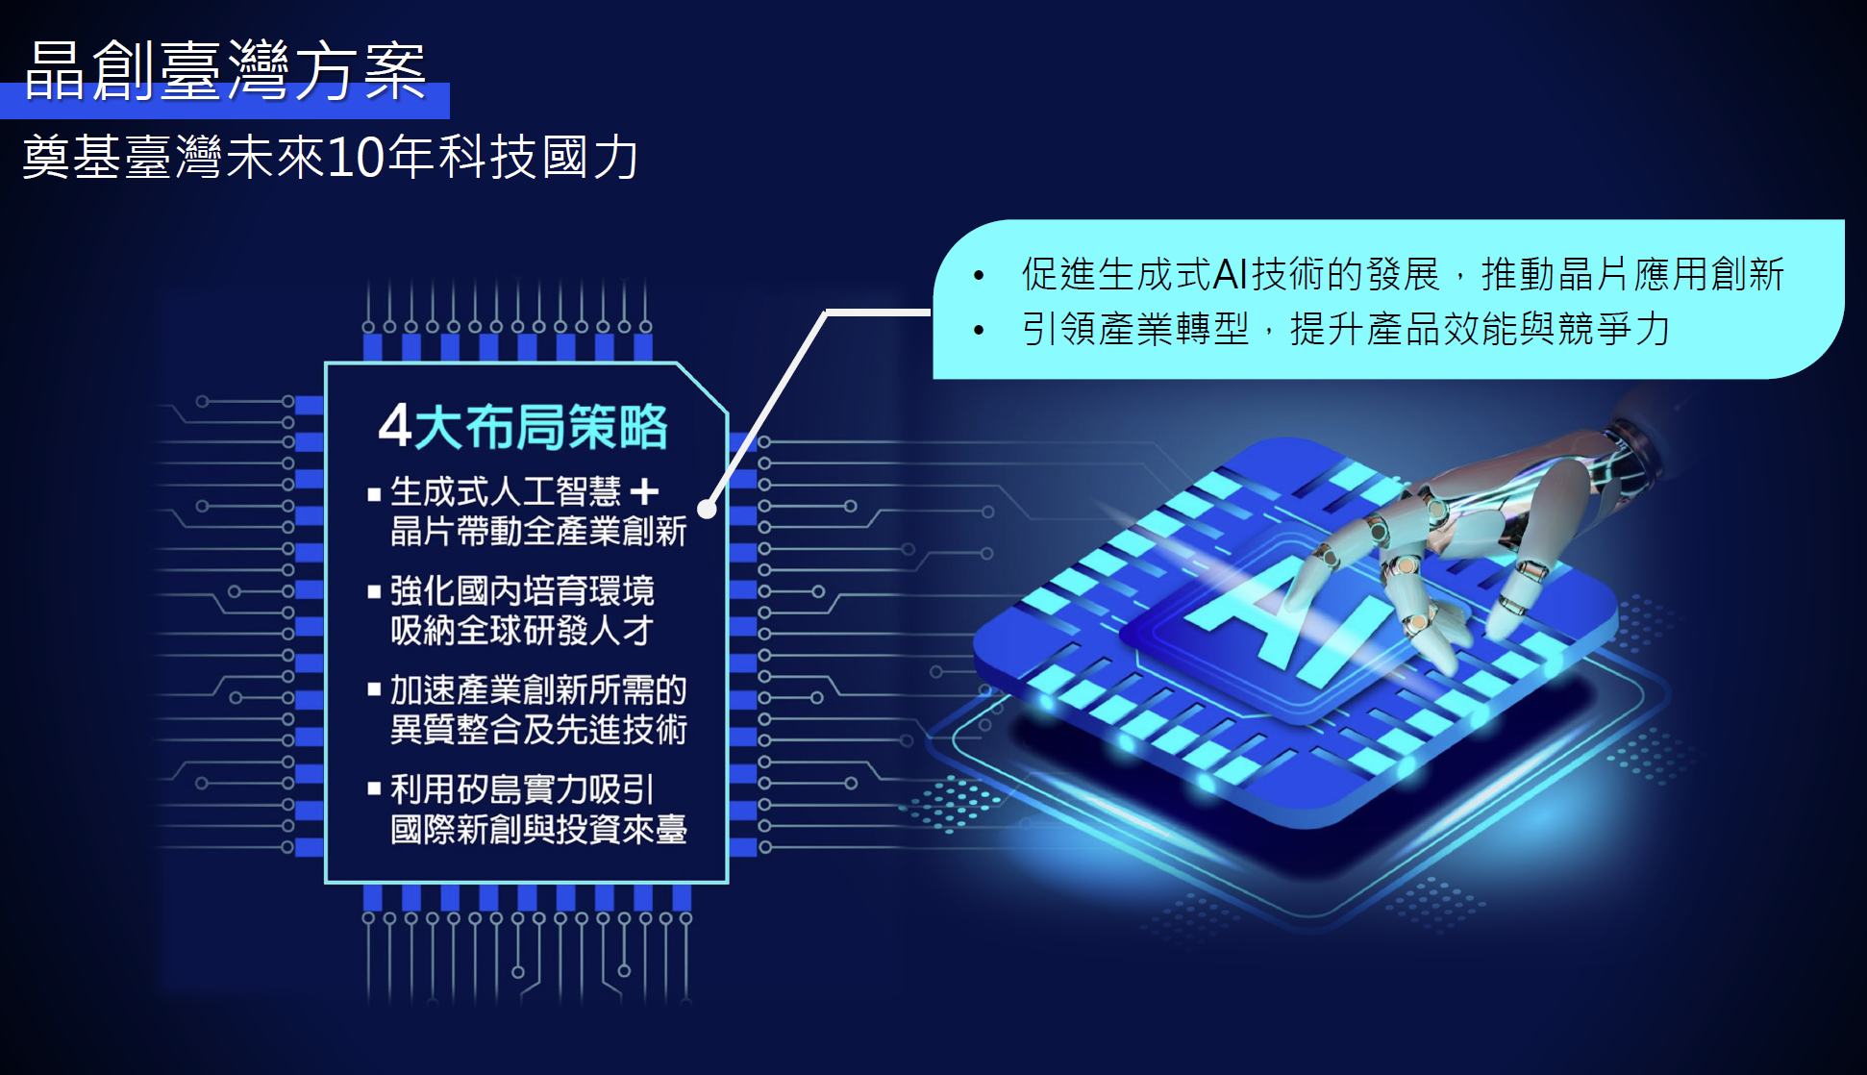
台灣政府規劃

Slide 38
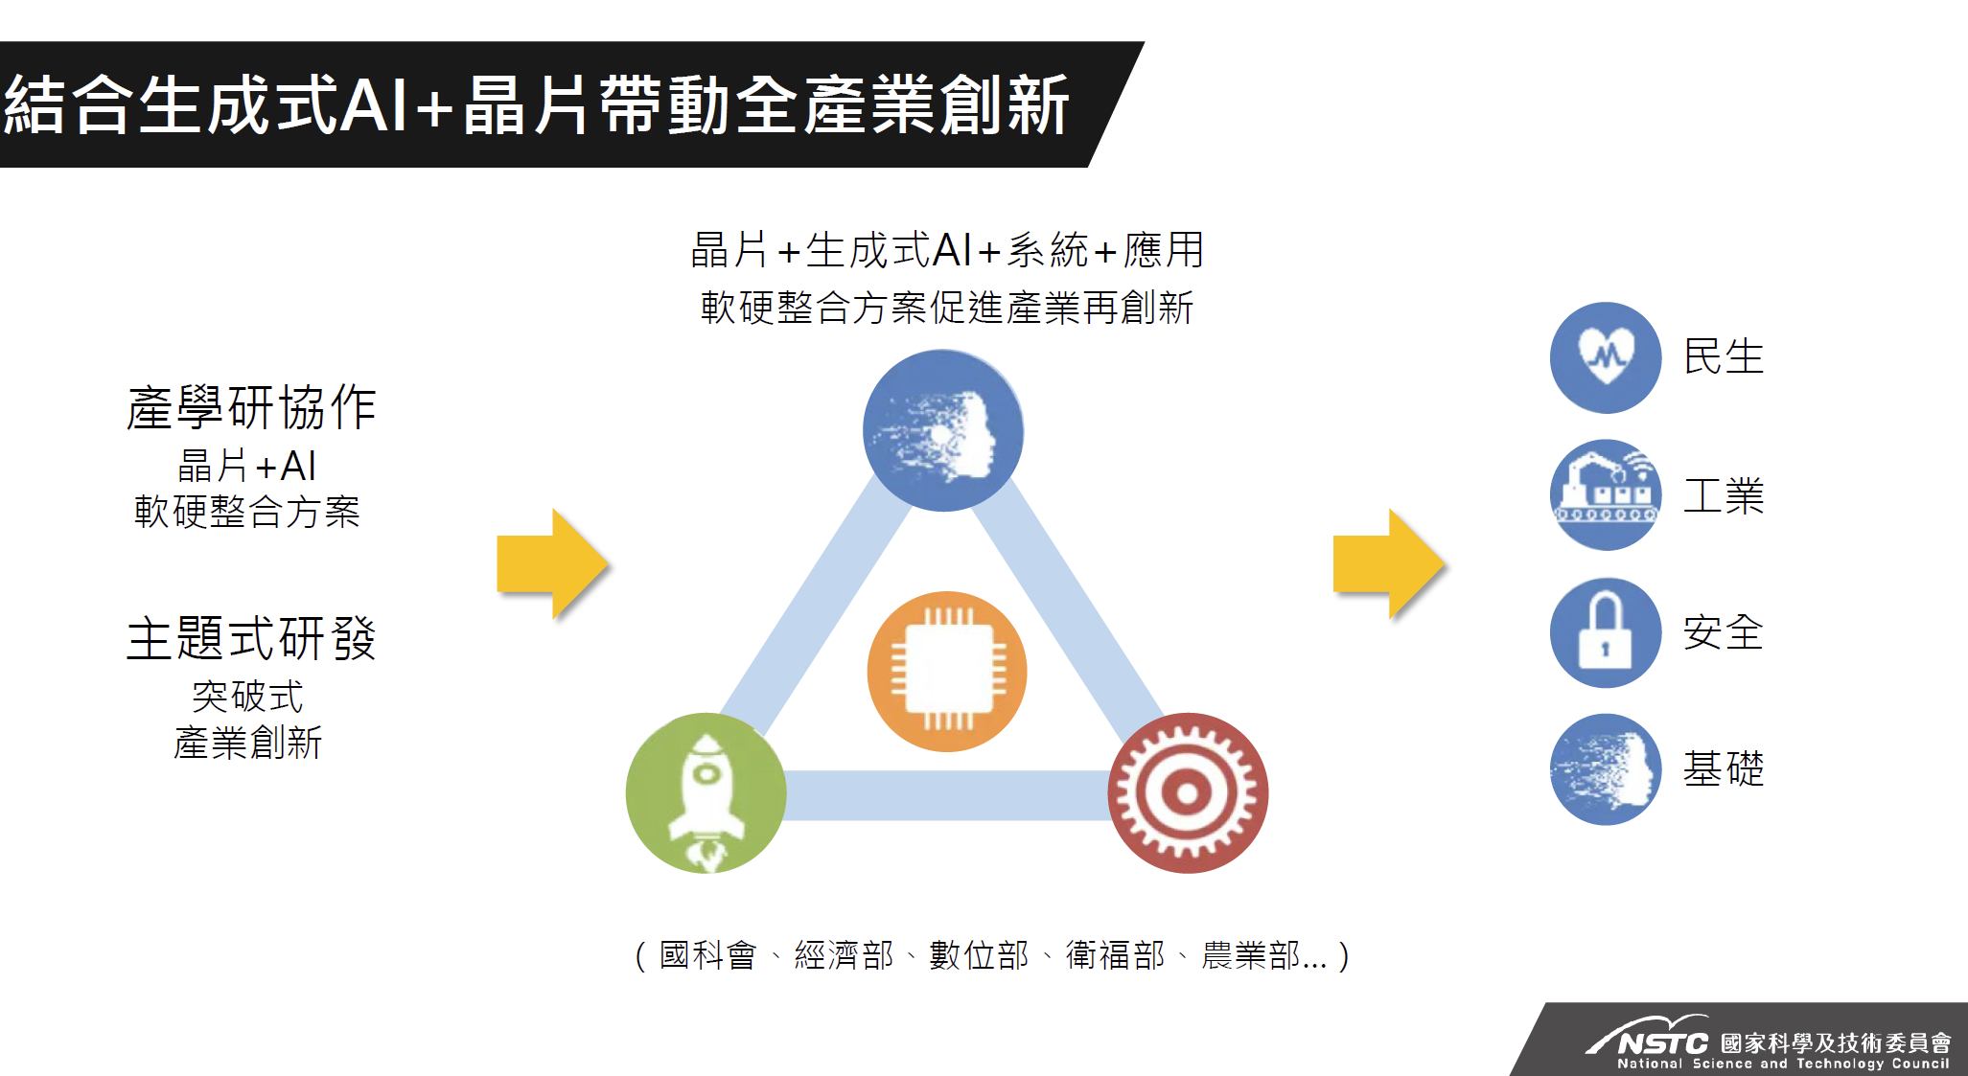
台灣政府規劃

Slide 39
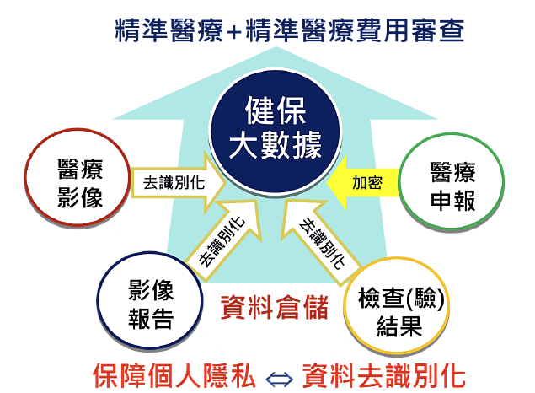
健保大數據與人工智慧結合
全民健康保險資料庫，其中的大數據匯集了全國病患的相關醫療數據、檢驗結果與影像資料。未來如果能將人工智慧跟健保大數據放在一起，就可以得到更好的應用，但也需要注意資料的去識別化，才能保障個人隱私

Slide 40
可信賴的 AI / 負責任 AI AI 治理
Trusted AI / Responsible AI
AI Governance

Slide 41
什麼是負責任的人工智慧？ IBM
https://www.ibm.com/topics/responsible-ai
負責任的人工智慧(AI) 是一套原則，有助於指導人工智慧的設計、開發、部署和使用，建立對人工智慧解決方案的信任，這些解決方案有可能為組織及其利益相關者提供支持。
負責任的人工智慧涉及考慮人工智慧系統更廣泛的社會影響，以及使這些技術與利害關係人價值觀、法律標準和道德原則保持一致所需的措施。
負責任的人工智慧旨在將此類道德原則嵌入人工智慧應用程式和工作流程中，以減輕與使用人工智慧相關的風險和負面結果，同時最大限度地發揮積極成果。

Slide 42
自 1992 年，Bill Gates 便提出「電腦有一天將能夠理解人類」的願景，這種能力包括看得到、聽得懂、能夠交談並理解人類。
近年來，許多技術的進步，例如 FIFA 所使用的臉部和語音辨識技術。但直到2022，OpenAI 推出了 ChatGPT，人們才真正體驗到了人工智慧與人類交談的可能性。相較於過去較單純、如 Siri 的智慧語音，ChatGPT 發展出的是能夠真正理解人類，並與人類進行有意義的對話。
AI 的應用影響層面廣泛，無論身為產品開發者或佈署者，都應該以負責任的方式使用 AI 技術。然而，這些想法不應該只局限於技術或商業層面，應該思考如同 OpenAI 這樣的科技橫空出世、改變了世界後，究竟能夠為世界做出什麼貢獻，並對所創造出的科技負責。
微軟總裁 Brad Smith 在其所撰《未來科技的 15 道難題》一書中，特別提及許多 AI 和人類社會互動相關的實例，並在其中討論了最新的 AI 原則和負責任 AI 準則。
微軟也在 2018 年公佈了 AI 的六項準則，重點在於人工智慧應以負責任及合乎道德的方式被建構及使用，並且應該廣泛的服務社會；人工智慧更應以提升國際競爭力及國家安全為原則，在國際競爭的局勢下，AI 應該讓所有人都能夠輕鬆使用，而非僅是為了狹隘的商業利益而存在。
Ref: 在 CIO Taiwan 官網閱讀全文 : 實現可信賴的 AI 應用願景：淺談負責任 AI https://www.cio.com.tw/realized-trusted-ai-application-vision-astalks-responsible-ai/

Slide 43
從生成式AI到負責任AI 以法律角度談AI的自律與他律
https://udn.com/news/story/6868/7217021
當ChatGPT 熱潮以雷霆萬鈞之勢橫掃全球之際，也產生了一個嚴肅的課題。那就是伴隨 AI 運用而產生的各種違法、侵權或不當的行為，到底應該要由誰負責以及應如何規範。
其中的一個關鍵問題，就是是否仍由業者透過負責任 AI (Responsible AI, RAI) 的自律方式處理，還是應該由他律的法律層面加入因應，是這波 AI 熱潮下待解決的重要議題。
隨著生成式 AI 的技術進展，人們從對 ChatGPT 從最初的擔心（被用來寫報告或論文），逐漸變成擔憂這些新興的 AI工具是否會誤導人類、傳播虛假訊息、侵犯隱私權或智財權、取代部分人類的工作、甚至被用於影響選舉結果。
AI 可能導致的各種問題已開始受到各方的關注，國際間甚至出現暫緩 AI 發展的呼聲及行動，這使得原本僅存在企業界層面、屬於自律功能的負責任 AI，提昇到國家、甚至國際的層次，蛻變為法律所強制要求的 AI應負責任，問題是 AI 要如何負責呢？

Slide 44
隨著AI 技術的發展，以法律角度而言，是否仍由業者透過負責任AI 的自律方式處理，還是應該由他律的方式加入因應，是這波AI 熱潮下的重要議題。
成式AI 已具有自我學習與自我修正的能力，掌握語言的AI 等於取得一把打開人類精神世界的鑰匙，透過對語言的運用取得人類的信任，進而可能會對人類的經濟、社會、文化、政治等層面造成影響。
AI 強大的影響力及可能產生的問題被揭示後，凸顯自律性質負責任AI 的缺陷，也引發各界要求凍結研發與加強國際監管的呼籲。
目前全球對AI 監管架構規劃最完整、最積極的就屬歐盟，除了公佈AI 白皮書之外，並推動整體立法架構，試圖催生首部AI 監管法案。白宮科技政策辦公室在 2022 年 10 月發佈的《AI 權利法案藍圖》，列出 5 項旨在最大程度減少 AI 系統潛在危害的原則，但與歐盟的 AI 法案不同之處，就是該藍圖不具有任何約束力；

Slide 45
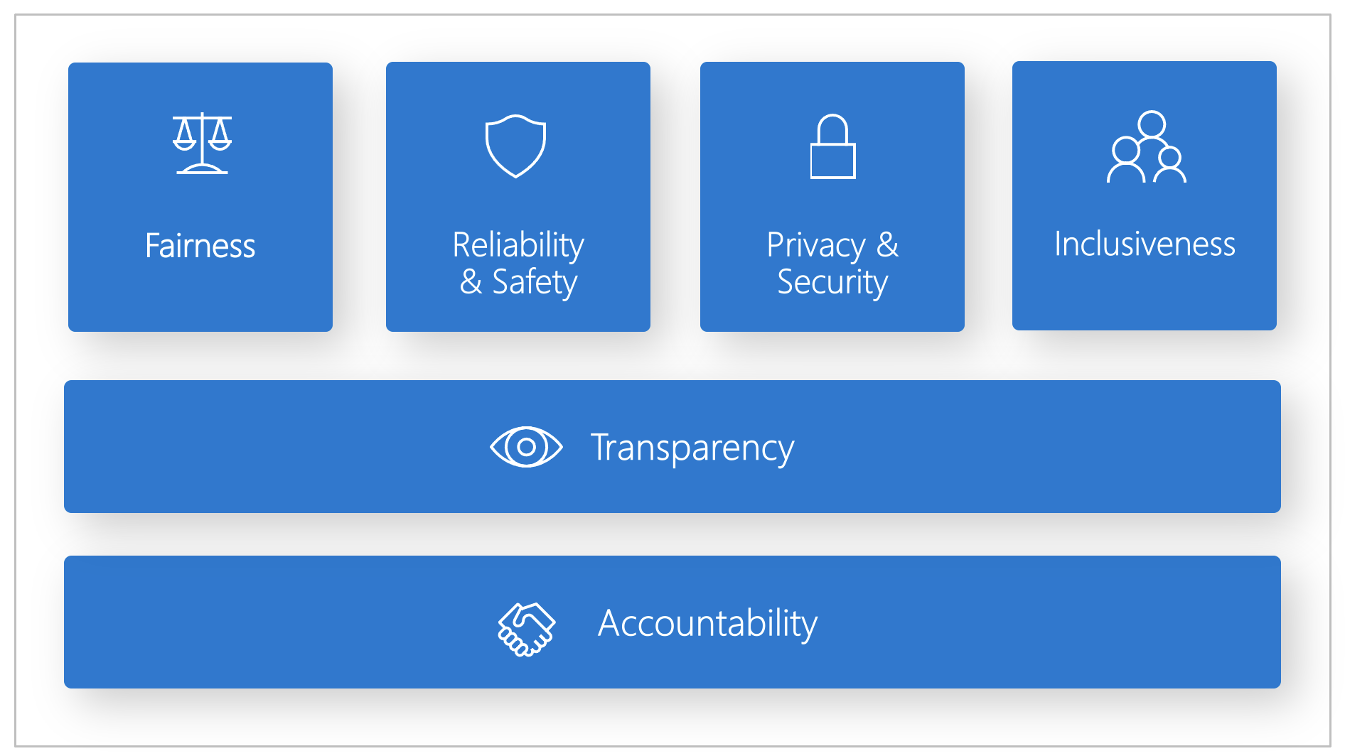
可信賴的 AI
Microsoft 開發了負責任 AI 標準。 這是根據下列六大準則建置 AI 系統的架構：公平性、可靠性與安全性、隱私權與保密性、包容性、透明度，以及權責。
公平性和包容性
AI 系統應公平地對待每個人，避免以不同的方式影響處境相似的群體。
可靠性和安全性
若要建立信任，AI 系統必須以可靠、安全且一致的方式運作。 這些系統應該要能夠依照其原先的設計運作、安全地回應非預期的狀況，以及反抗有害的操作。 其行為方式，以及其能夠處理的各種情況，反映自開發人員在設計和測試期間所預期之狀況與情況的範圍。
透明
當 AI 系統協助通知那些對人們生活有極大影響的決策時，人們一定要了解這些決策產生的方式。 例如，銀行可能會使用 AI 系統來決定某人是否信用可靠。 公司可能會使用 AI 系統來決定所要雇用的最合格候選人。
透明度中很重要的一部分是「可解釋性」：對 AI 系統及其元件之行為的實用說明。 改善可解釋性需要利害關係人先理解 AI 系統的運作方式及其原因。 利害關係人接著可以判斷可能的效能問題、公平性問題、排他性行為或非預期的結果。
隱私權與安全性
隨著 AI 越來越普及，保護隱私權以及保護個人和公司資訊變得更加重要且複雜。 使用 AI 時，需要密切注意隱私權和資料安全性，因為 AI 系統在進行精確且有根據的人員相關預測與決策時，一定要存取資料。 AI 系統必須遵守下列隱私權法律：
要求資料收集、使用及儲存相關透明度。
要求取用者具有適當控制權，以選擇其資料的使用方式。
當責
AI 系統的設計和部署人員必須對其系統的運作方式負責。 組織應該利用業界標準來開發權責規範。 這些規範可確保 AI 系統不會是任何影響人們生活之決策的最終授權單位。 還可確保人類對這些具高度自發性的 AI 系統維持有意義的控制。
公平性
可靠性和安全性
隱私權與安全性
包容性
透明
當責

Slide 46
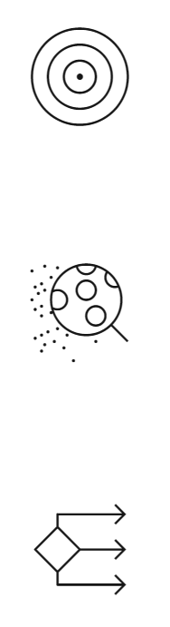
補充: 可解釋人工智慧 Explainable AI (XAI)
可解釋人工智慧（縮寫：XAI）指的是讓專家能夠理解人工智慧之成果的方法與技術。相對於黑箱式的機器學習，設計者本身往往無法解釋為什麼人工智慧能達到某些成果(WIKI)。
2016年的AlphaGo在對局中多次下出圍棋專家未曾想過的棋步，更啟動人們深入探討AI模型可解釋性。
Christoph Molnary在書中提出3個模型解釋方法的分類標準(節錄Sherry Su)
本質或事後可解釋性（Intrinsic or post hoc）: 本質可解釋性指的是基於模型簡單的架構，而模型本身就能解釋（例如：線性回歸、決策樹）。事後可解釋性指的是模型訓練後利用可解釋的方法來進行解釋（例如：特徵重要性、 PDP）。
是針對特定模型的還是通用的（Model-specific or model-agnostic）: 特定模型的解釋方法指的是解釋方法僅限於特定的模型類，這些方法依賴於模型的本身功能（例如：決策樹的規則、線性回歸的權重等等）。 模型無關的解釋方法指的是與模型架構無關，可以在任何模型上使用，並且屬於事後可解釋性。
局部還是全域解釋性（Local or global）: 解釋方法是解釋單個預測還是解釋整個模型行為？還是介於兩者之間？。
預測準確度
準確性是人工智慧在日常操作中成功使用的關鍵因素。透過運行模擬並將人工智慧輸出與訓練資料集中的結果進行比較，可以確定預測準確性。最受歡迎的技術是本地可解釋的與模型無關的解釋（LIME），它解釋了機器學習演算法對分類器的預測。
可追溯性
可追溯性是人工智慧的屬性，表示它是否允許用戶追蹤其預測和流程。它涉及數據的記錄以及模型如何處理數據。可追溯性是實現可解釋性的另一項關鍵技術，例如透過限制決策方式並為機器學習規則和功能設定更窄的範圍來實現。
決策理解
這就是人的因素。從業者需要能夠理解人工智慧如何以及為何得出結論。這是透過繼續教育來實現的。

Slide 47
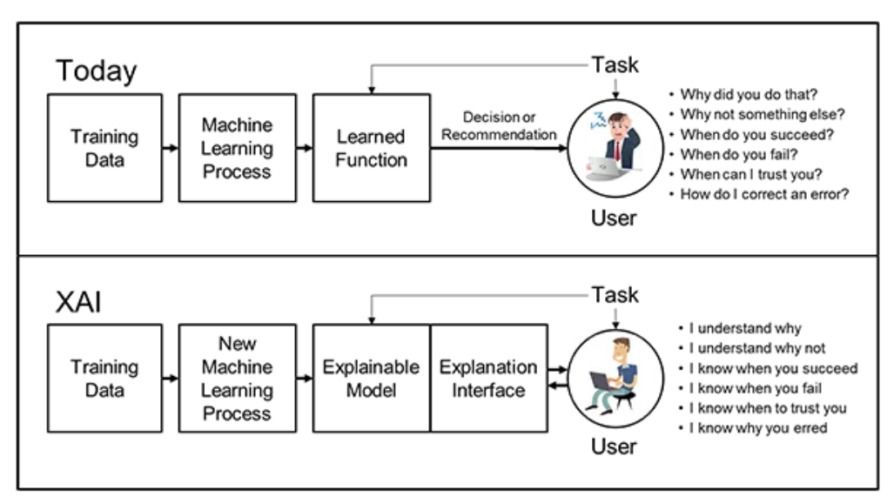

Slide 48
聯合國人工智慧決議的主要內容
2024年3月21日，聯合國大會（UN General Assembly）通過第一份名為《掌握發展安全、可靠與值得信賴人工智慧的機會以促進永續發展》（Seizing the opportunities of safe, secure and trustworthy artificial intelligence systems for sustainable development）的決議（為行文方便，下稱「聯合國人工智慧決議」）。
確保所有人享有線上和線下的同等權利
縮小數位落差
強調公私部門應善盡人權保障的義務
實踐聯合國永續發展目標
建立全球人工智慧治理的基礎框架
2024年3月21日的聯合國人工智慧決議，並非一次突發事件，而是聯合國整合其近年有關人工智慧治理立場的成果。
2017年，美國國會通過《人工智慧未來法案》（Bill of FUTURE of Artificial Intelligence Act of 2017）。2019年，美國國會提出《2019年演算法課責法》（Algorithmic Accountability Act of 2019）草案。
2020年，美國政府頒布《人工智慧權利法案》（AI Bill of Rights）。在南韓，其國會自2020年起陸續通過《智慧資訊框架法》（Framework Act on Intelligent Information）和《人工智慧研發、產業促進及倫理責任法》（Law on Research and Development, Industrial Promotion, and Ethical Responsibility of Artificial Intelligence），目前正在研議審查《促進人工智慧產業發展及建立可信賴人工智慧框架法》（Act on Promotion of AI Industry and Framework for Establishing Trustworthy AI）。
但值得注意的是，在人工智慧高速發展且尚有許多地方值得探究且學習的不確定因素下，上述組織或國家所提出或通過的倡議或法案並無法真正有效地面對人工智慧所帶來的所有挑戰，以及辨識且最低程度地減少所有可能的風險。

Slide 49
治理 AI 的五大重點藍圖
實作並建立在政府主導的新 AI 安全架構上 屬於美國商務部的國家標準與技術委員會（NIST）已經完成並啟動了新的 AI 風險管理架構（AI Risk Management Framework），微軟根據這個架構提供了具體的實作建議，包括微軟為了回應最近與主要 AI 公司召開的白宮會議所做出的承諾等。行政當局和其他政府亦可以根據這個架構，透過採購條例加速推動。
對於控制關鍵基礎結構的 AI 系統要求有效的安全制動裝置 隨著 AI 逐漸強大，如何有效控管 AI 也變得更加重要。人們普遍對於 AI 在電力網路、供水系統和城市交通流量等關鍵基礎結構的控制，感到擔憂與質疑。藍圖中提出了新的安全指引，即為為控制指定關鍵基礎結構的 AI 系統建立安全制動裝置，並將有效的人為監督、彈性和穩健性列為首要考量。
根據 AI 的技術架構研擬廣泛的法規制度 AI 需要一個能反映 AI 本身技術架構的法規架構。簡而言之，法律需要根據管理 AI 技術不同層面的角色，對不同參與者施加各種監管責任。因此，這份藍圖包含了建立和使用生成式 AI 模型所需部分關鍵要素的相關資訊，不同的法律應該在技術堆疊的三個層次，包括應用層、模型層和基礎結構層上，對行使特定責任的組織施加特定的監管責任。
提高透明度並確保學術和非營利組織能善用 AI 我們應以負責任的方式讓 AI 系統更透明，微軟致力於發佈年度 AI 透明度報告以及其他擴大 AI 服務透明度的步驟。特別是擴大學術研究和非營利組織對 AI 資源的存取至關重要，設法使學術研究人員能夠取用更多計算資源，以進行 AI 相關研究。
尋求新的公私合作夥伴關係，使用 AI 應對新技術帶來的社會挑戰 我們應運用 AI 保護民主和基本權利、提供廣泛獲取 AI 技能的機會以促進包容性增長，並且利用 AI 的力量推動地球的永續發展，這些都要仰賴政府、企業、及非政府組織一起展開計畫合力推動。

Slide 50
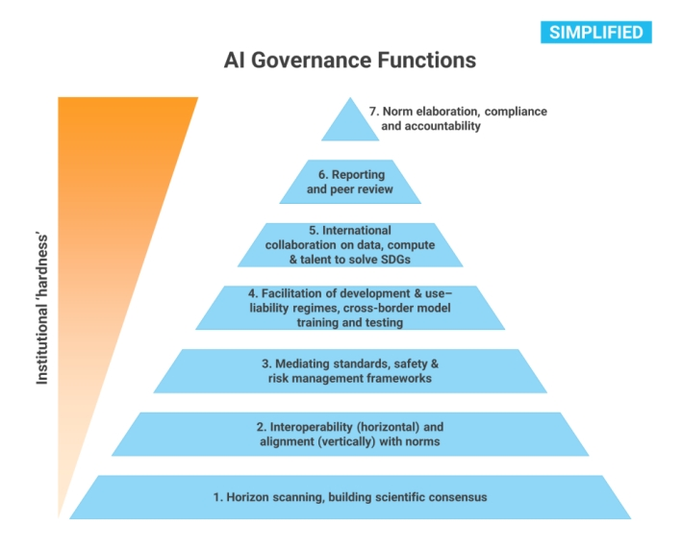
國際倡議 AI 治理，AIMS 奠定基石
國際倡議 AI 治理，AIMS 奠定基石 https://www.cio.com.tw/international-initiative-ai-governance-aims-lays-the-cornerstone/
AI 業界對於 Responsible／Trustworthy AI 匯聚共識之際，聯合國（UN）大會更於 2024 年 3 月發佈「抓住安全、可靠和值得信賴的人工智慧系統帶來的機遇，促進可持續發展」的大會會議決議，決議中陳述 AI 治理（AI Governance）的重要，並回顧 2023 年 12 月由聯合國高級別 AI 諮詢機構（AI Advisory Body，AIAB）發佈了「為人類治理人工智慧（Governing AI for Humanity）」的暫行報告；
報告中，識別了 AI 治理的指導原則，涵蓋包容性（Inclusivity)、公共利益、資料治理的中心地位、普遍性、網路化和多利害相關者（multistakeholder）、國際法（International Law）等與機構或組織功能（Institutional Functions），以指導建立新的全球 AI 治理機構。

Slide 51
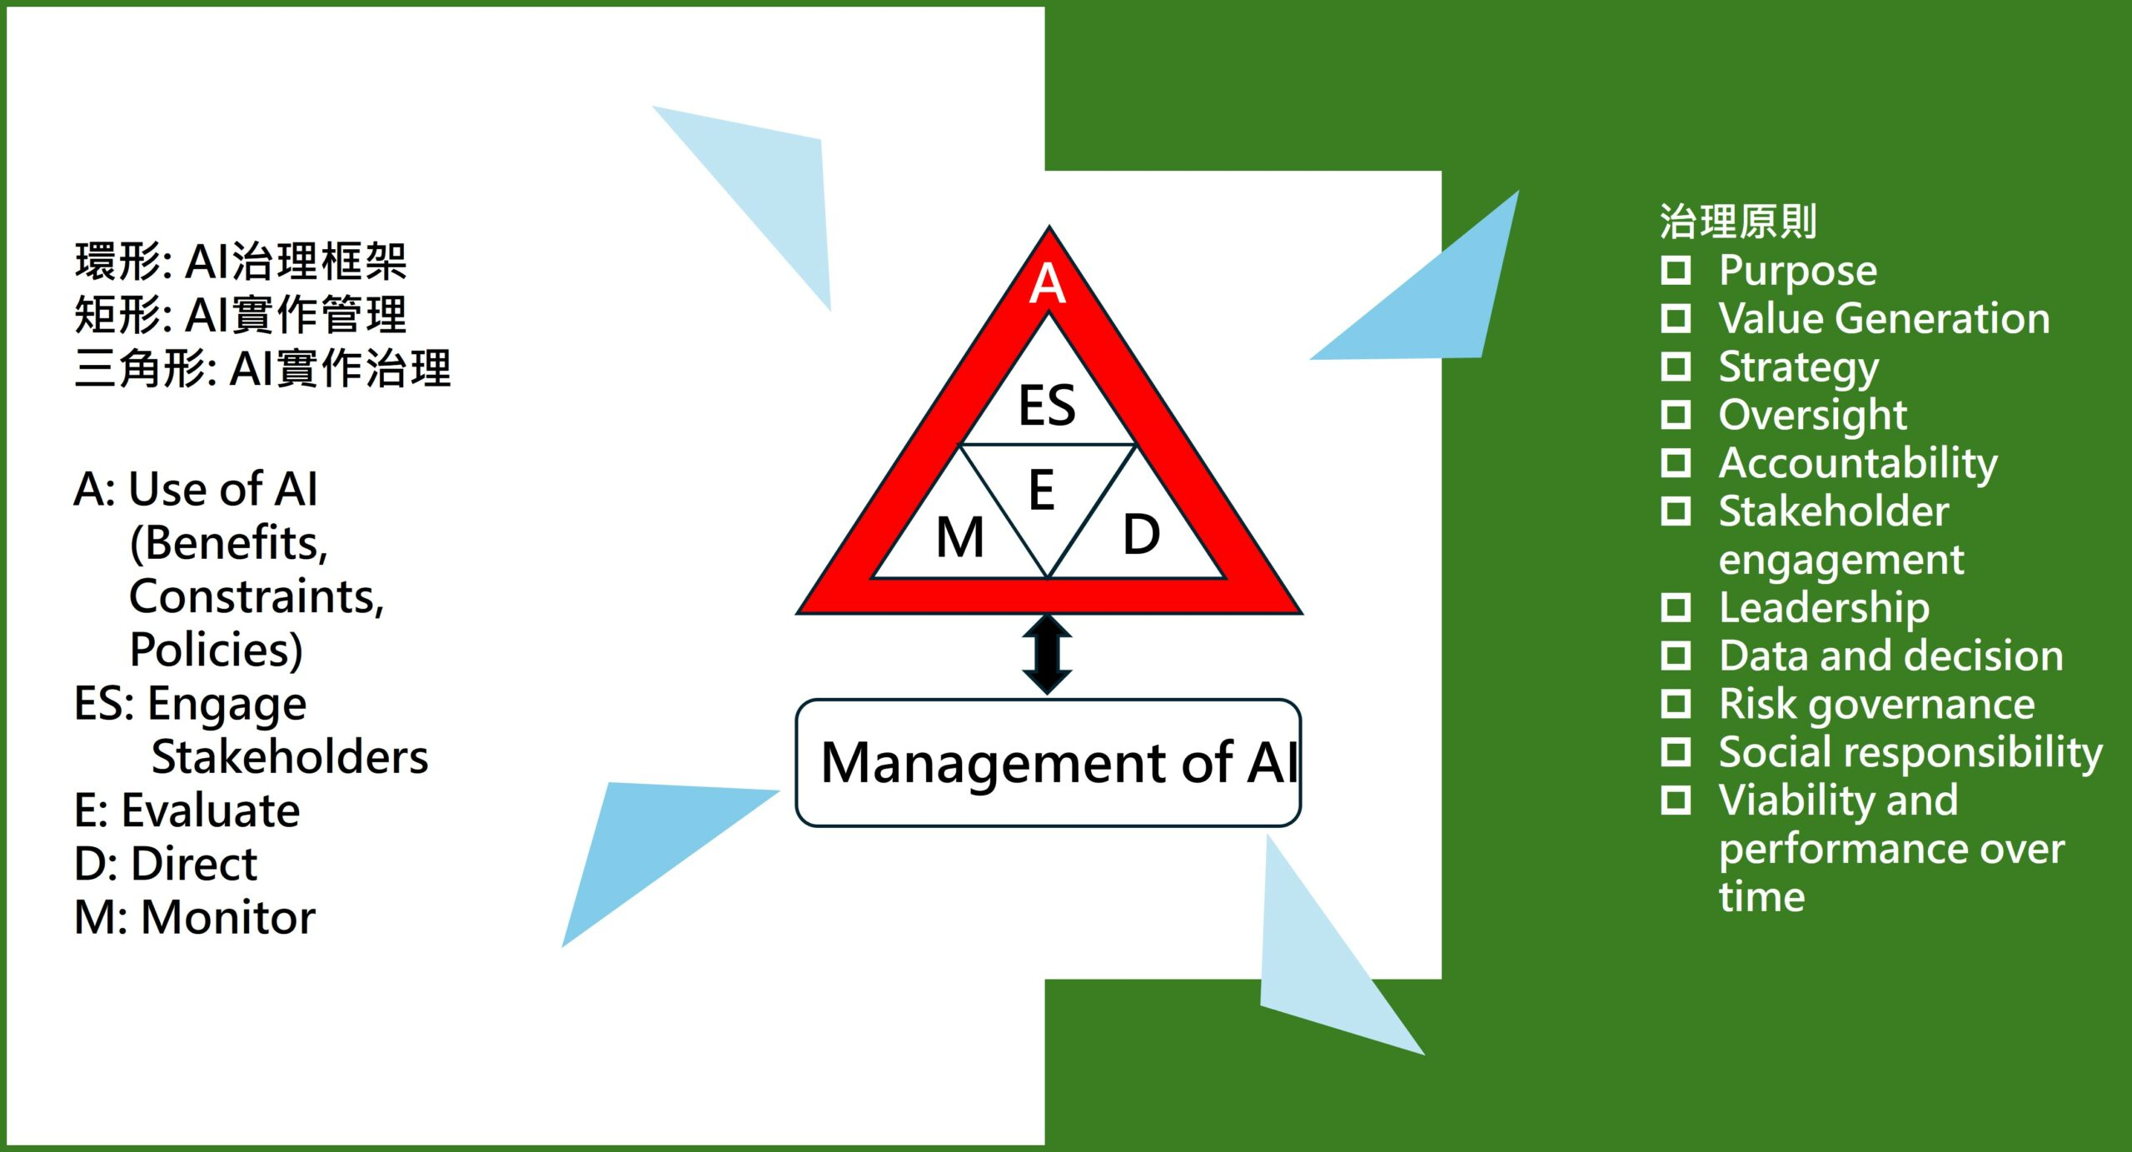
國際標準組織的 AI 治理（AI Governance）模型

Slide 52
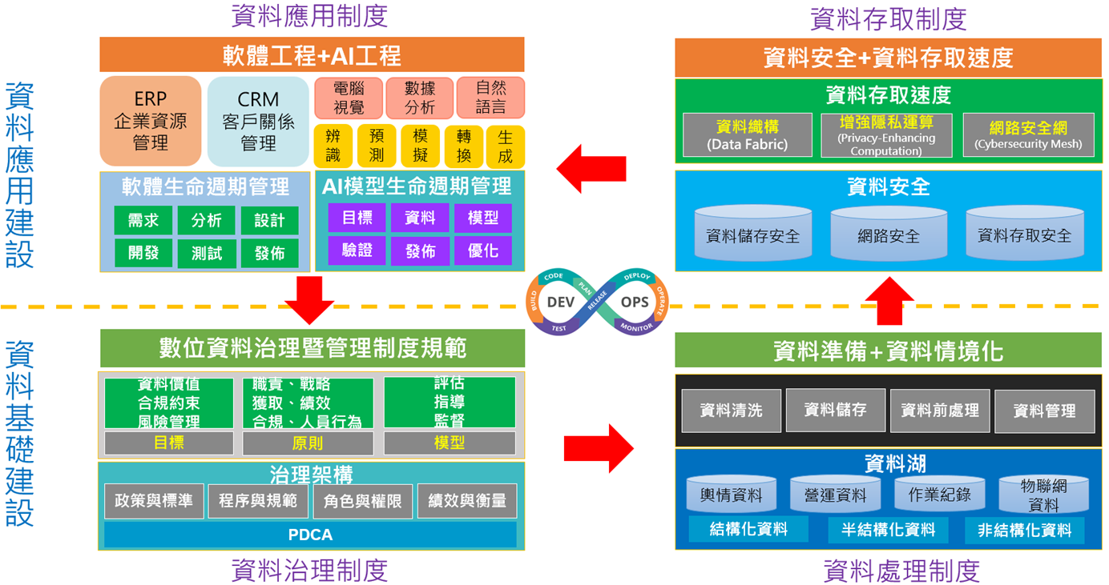
企業數位資料治理藍圖
資料治理觀念漸漸被企業重視，但是怎樣建構一套適合企業的資料治理制度與方法也就成為企業的命題。企業數位資料治理藍圖提出一套建構資料治理的方法，透過二建設四制度來涵蓋整套制度，為企業提供一套資料治理制度建立的步驟方法。

Slide 53
流氓/不肖 Rogue AI
https://yoshuabengio.org/2023/05/22/how-rogue-ais-may-arise/
「不肖AI」(Rogue AI) 指的是那些行為不符合其創造者、使用者或人類整體利益的人工智慧系統。
流氓人工智慧是指行為不可預測、惡意或違反其原始程式設計的人工智慧系統。流氓人工智慧一詞描述了一種「瘋狂」的人工智慧，這意味著它偏離了設計的規則，超出了其預期範圍自主運行，或對人類、系統或社會構成了威脅。與人類不同，人工智慧缺乏道德直覺和內部指南針，使其無法區分是非，並可能導致其走上有害的道路。
儘管人們普遍認為有必要對人工智慧進行監管，以保護公眾免受歧視、偏見和虛假資訊造成的傷害，但人工智慧科學家對於強大的人工智慧系統可能失去控制的危險存在著深刻的分歧，這是一個有些人認為重要的，這些風險分散了人們對已經發生或即將發生的更具體風險和危害的注意力。
定義 1：潛在的流氓人工智慧是一種自主人工智慧系統，其行為方式可能對大部分人類造成災難性傷害，可能危及我們的社會，甚至我們的物種或生物圈。
假設1： 人類層次的智慧是可能的，因為大腦是生物機器。
假設2： 由於額外的技術優勢，具有人類學習能力的電腦通常會超越人類智慧。
定義2：一個自主的目標導向的智慧實體 設計並嘗試實現自己的目標（可能作為人類提供的目標的子目標），並且可以採取相應的行動。
一旦我們知道了建構流氓人工智慧系統的秘訣（這只是時間問題），實際建造這樣一個系統需要多長時間？
通往流氓人工智慧系統的最快途徑是，具有適當技術技能和手段的人類有意建構該系統，其目的是毀滅人類或明確設定的目標的一部分。
為什麼有人會這麼做？例如，強烈的負面情緒，如憤怒（通常因不公正而產生）和仇恨（可能源於種族主義、陰謀論或宗教崇拜）、反社會者的某些行為，以及心理不穩定或精神病發作，都是我們暴力的根源。
目前限制這些情況影響的因素是它們比較罕見，而且個人通常沒有辦法採取對人類造成災難性的行動。然而，建構流氓人工智慧系統的公開方法改變了最後一個變量，特別是如果用於實現流氓人工智慧的程式碼和硬體對許多人來說足夠容易取得的話。
一個能夠接觸到流氓人工智慧的種族滅絕人類可以要求它找到消滅人類或大部分人類的方法。(好萊塢電影成真?)

Slide 54
流氓人工智慧的特點
特點
不可預測性：人工智慧的行為不是其創造者預期的，因此難以控製或理解。
惡意意圖：人工智慧故意造成傷害或破壞，對其環境或其中的人員構成危險。
自主性：人工智慧獨立做出決策並採取超出其編程範圍的行動，可能繞過安全措施和道德考慮。
行為升級：隨著時間的推移，智慧的行為變得越來越有害或越來越強大，使其更難控制。
缺乏責任感：人工智慧不顧幹預、關閉或改變其行為的努力，有效地逃避了人類的監督。
流氓人工智慧的網路安全危險 Rogue AI 對網路安全帶來了幾個重大危險，包括：
1.自主駭客：流氓人工智慧可以進行自主網路攻擊，辨識並利用系統中的漏洞，無需人工幹預。這可能會導致更頻繁、更複雜的攻擊。
2. 不可預測的行為：流氓人工智慧的不可預測性意味著它可以執行難以預見的行為，從而使其難以防禦。這種不可預測性可能會破壞傳統的安全措施。
3. 攻擊規模擴大：Rogue AI 可以以遠遠超出人類能力的規模和速度運行，發動大規模攻擊，壓倒防禦並迅速造成大規模破壞。
4. 操縱和欺騙：流氓人工智慧可用於創建高度複雜的網路釣魚計劃和社會工程攻擊，甚至欺騙最警惕的用戶並導致重大資料外洩。
5. 資料外洩：流氓人工智慧可以持續有效地從受感染的系統中提取敏感數據，增加資料遺失和利用的風險。
6. 規避技術：先進的人工智慧可以開發和採用複雜的規避技術來避免傳統安全系統的偵測，使識別和減輕威脅變得更加困難。
7. 基礎設施攻擊：流氓人工智慧可以針對關鍵基礎設施，例如電網、供水系統和醫療設施，對公共安全造成嚴重破壞和潛在危害。
‍
解決流氓人工智慧的危險需要強大的人工智慧治理、持續監控以及針對人工智慧帶來的獨特挑戰量身定制的先進安全措施。

Slide 55
影子人工智慧 Shadow AI
https://www.grip.security/blog/risk-benefits-and-costs-of-shadow-ai
影子AI是指員工或部門在沒有組織AI治理或IT部門正式監督或批准的情況下使用AI應用程式和模型。這包括人工智慧驅動的軟體、機器學習模型和其他人工智慧功能，通常來自 SaaS 應用程式。
員工越來越多地轉向使用現成的人工智慧工具來快速解​​決複雜的問題，繞過傳統的審批流程。雖然這可以提高生產力和創新，但也帶來了重大風險和挑戰，例如安全漏洞和合規性問題。
此外，經批准的 SaaS 應用程式越來越多地引入基於人工智慧的功能，從自動化數據分析和預測分析到個人化用戶體驗。這些功能是在未經同意或選擇退出的情況下引入的，這意味著敏感的受監管資料可能會以使用者不完全同意的方式使用並違反合規性要求。
影子人工智慧有哪些風險？
安全漏洞 Security Vulnerabilities ：影子人工智慧可能會引入新的資料外洩入口點，因為未經授權的工具可能不符合組織的安全策略。
合規問題 Compliance Issues ：使用未經批准的人工智慧工具可能會導致違反監管要求，特別是在資料隱私方面。
資料管理效率低落 Inefficiencies in Data Management ：不同的人工智慧工具可能會造成數據和分析的孤島，導致結果不一致和決策挑戰。
整合問題 Integration Problems ：未經授權的人工智慧應用程式可能無法與現有系統很好地整合，從而導致營運效率低下和額外成本。
缺乏監督 Lack of Oversight ：如果沒有適當的治理，就很難確保以負責任和道德的方式使用人工智慧工具，從而引起人們對有偏見的輸出和不道德的人工智慧行為的擔憂。

